Slide 1
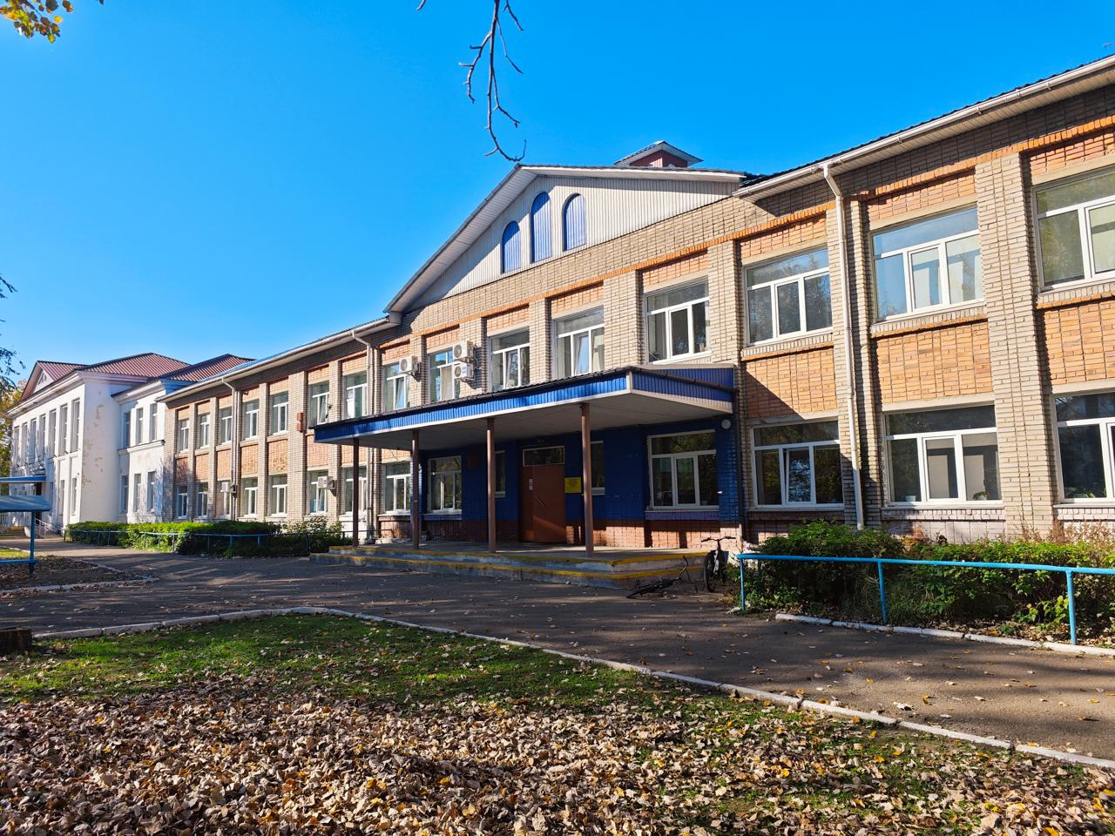
Муниципальное общеобразовательное бюджетное учреждение «Покровская средняя общеобразовательная школа Октябрьского муниципального округа»
Еy

Slide 2
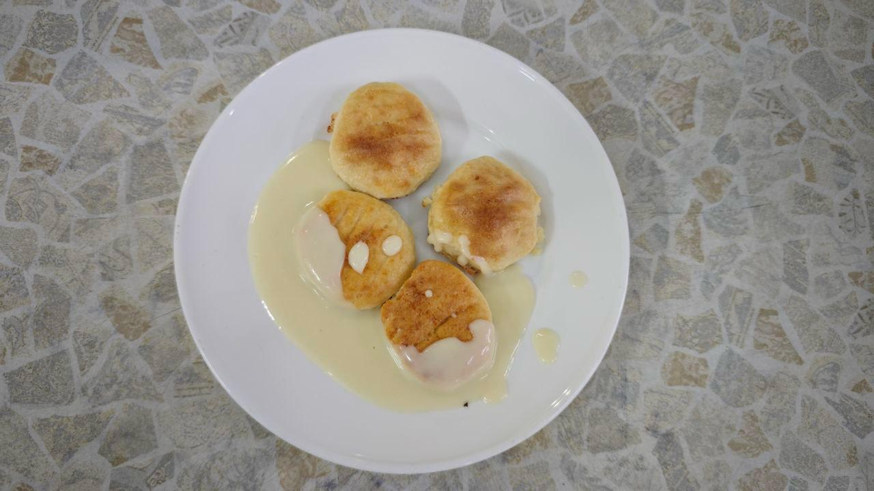
Приготовление горячего завтрака нашими поварами.

Slide 3
Гигиена прежде всего!

Slide 4
Мастер-класс по приготовлению сырников
Идеальный творог для сырников должен быть сухим, однородным и достаточно жирным.

Slide 5
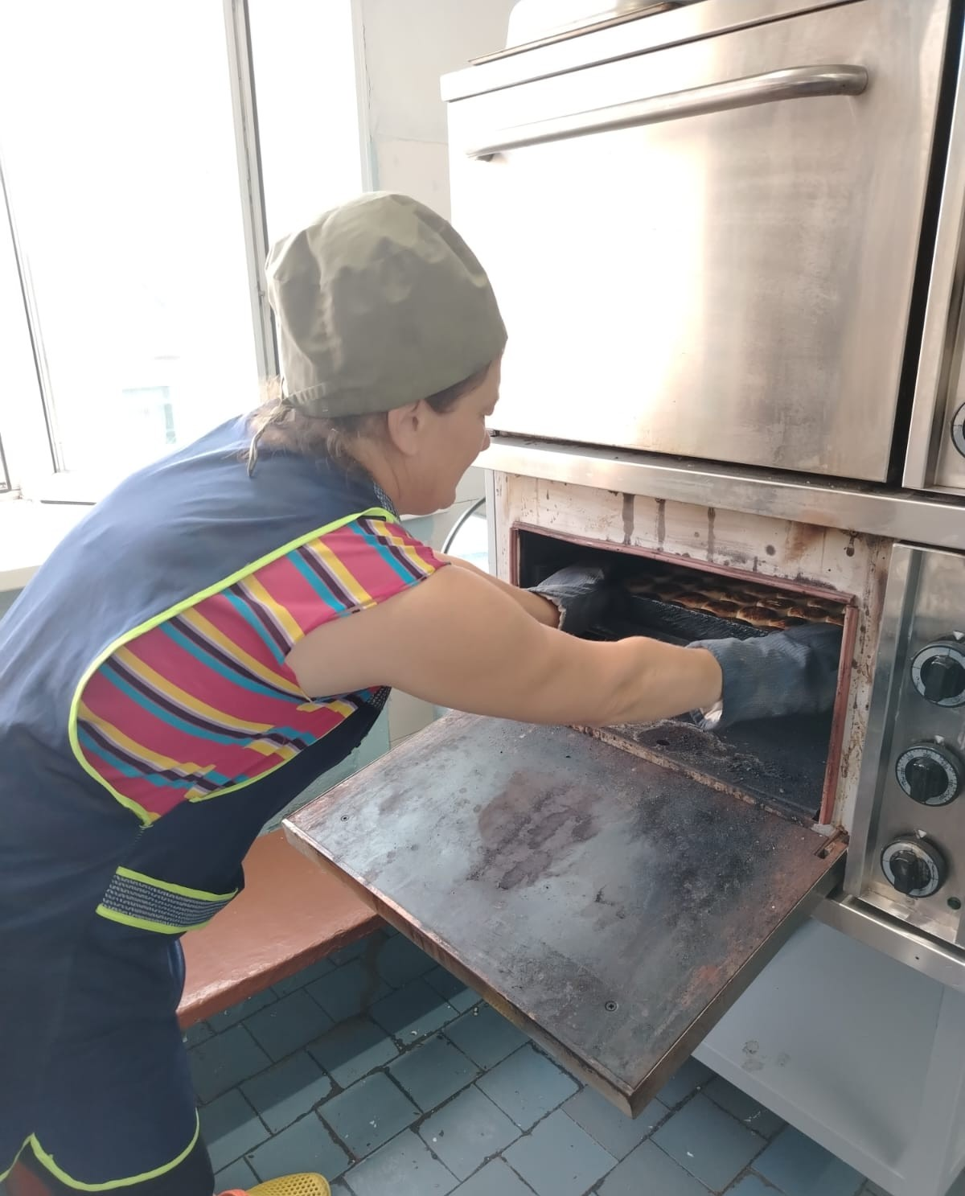
Обжаривать сырники следует на среднем огне, в хорошо разогретой сковороде с небольшим количеством растительного масла.

Slide 6
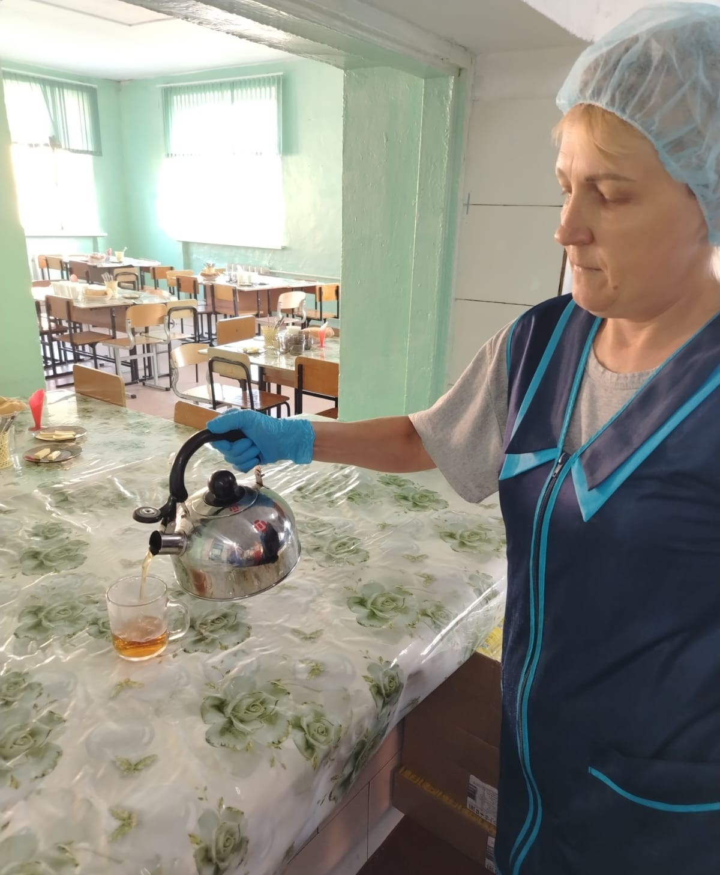
Чай и бутерброд

Slide 7
Приятного аппетита!

